Slide 1
PRODUCCIÓN GANADERA
ING. YHEIZZI CABALLERO J.

Slide 2
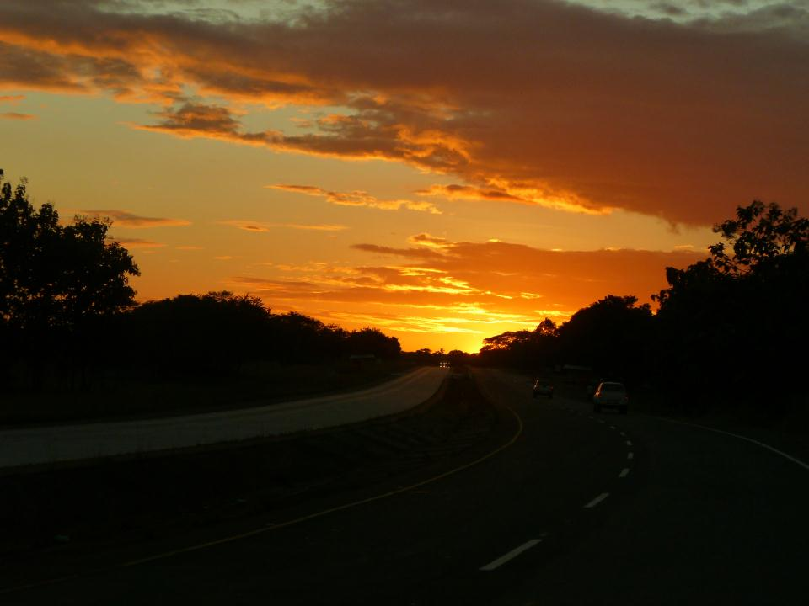
Las CRISIS, no son positivas ni negativas. Lo positivo o negativo es la actitud que tomo ante la CRISIS.
“Cuando el viento de cambio sopla algunos construyen refugios y se ponen a salvo.... Otros construyen molinos y se hacen ricos”.

Slide 3
TIPOS DE GANADERIA
TIPOS DE GANADERÍA

Slide 4
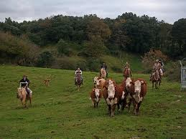
Ganadería extensiva:
Los sistemas extensivos, tradicionales o convencionales de producción animal se caracterizan esencialmente por formar parte de un ecosistema natural modificado por el hombre, es decir, un agroecosistema, y tienen como objetivo la utilización del territorio de una manera perdurable, o sea, están sometidos a los ciclos naturales, mantienen siempre una relación amplia con la producción vegetal del agroecosistema.

Slide 5
Ventajas de la ganadería extensiva:
1. Requieren un escaso aporte de energía fósil, en ocasiones se requiere 0,1 kilojulios o menos para obtener 1 kilojulios de alimento en la mesa del consumidor.
2. Contribuyen a mantener los agroecosistemas de los que forman una parte esencial, manteniendo los agroecosistemas naturales del entorno, como la biodiversidad.
3. En climas áridos o simiáridos, contribuyen al mantenimiento de la cubierta vegetal, es decir, evitar la erosión.
4. Prevenir los incendios forestales mediante el control arbustivo, la reducción de biomasa combustible, etc.

Slide 6
Inconvenientes de la ganadería extensiva
Menor eficiencia.
No pueden ajustarse fácilmente a la demanda de los consumidores.
No pueden proporcionar productos tan homogéneos como solicita la distribución y el mercado de las grandes superficies comerciales.
http://youtu.be/ECSlwJDHXyI

Slide 7
Ganadería intensiva:
Es la aplicación de múltiples tecnologías y las formas de pensamiento surgidas del capitalismo, que nacen con la revolución industrial, a la ganadería. Esta aplicación ocurrió en el siglo XX. Los principios de la ganadería intensiva son la de obtener el máximo beneficio, en el menor tiempo posible, concentrando los medios de producción, mecanizando y racionalizando los procesos, para incrementar constantemente el rendimiento productivo.

Slide 8
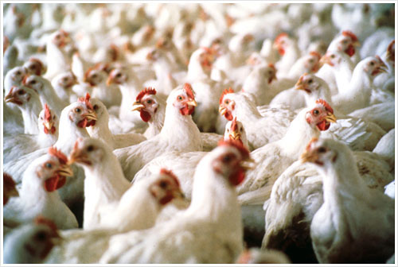
El ejemplo de ganadería intensiva es la avicultura, en la que existe una selección artificial de gallinas, bien sea para la producción de huevos o carne. Estas aves se crían en enormes naves, con los animales hacinados en baterías, en un ambiente regulado en temperatura, luz y humedad, mecanizado al máximo, donde por una parte entra el agua y el pienso y por otra salen huevos y deyecciones. La ganadería intensiva se rige pues por las leyes de la producción industrial.
.

Slide 9
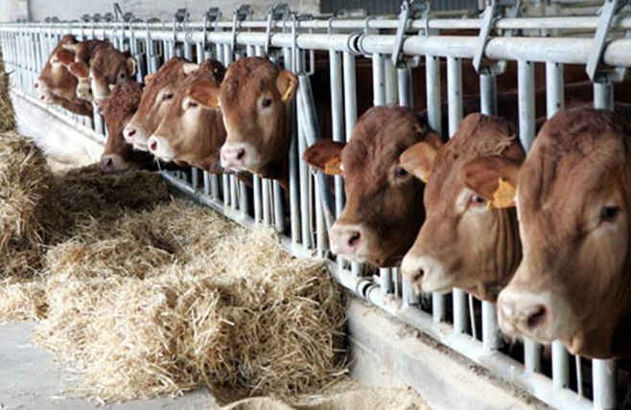
Ventajas de la ganadería intensiva:
'Eficiencia': La ganadería intensiva obtiene la máxima producción con el dinero invertido en el menor tiempo posible.
'Adaptación a la demanda del mercado': Se ajusta a la demanda de los consumidores.
'Homogeneidad': Es la obtención de productos homogéneos o de características igual,
  para satisfacer las necesidades de la
  distribución y comercialización a gran
  escala.

Slide 10
Inconvenientes de la ganadería intensiva:
'Gran consumo de energía', generalmente de procedencia energía fósil, en ocasiones hasta 20 kilojulios por kilojulio en el alimento obtenido. 1jule o julio es = 0.24 calorías
'Extremadamente contaminantes', debido al acúmulo de enormes masas de deyecciones, que no pueden ser recicladas en los agrosistemas convencionales y que provocan la contaminación atmosférica, del contaminación del suelo y de las aguas con metales pesados, fármacos etc.
'Efímero': La ganadería intensiva no es perdurable, es decir no puede mantenerse indefinidamente en el tiempo o es 'insostenible'.

Slide 11
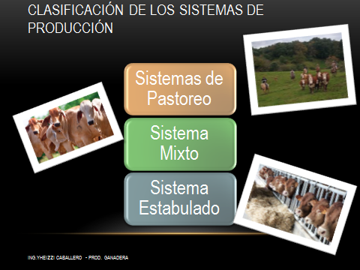

Slide 12

Cierro con una frase

